Slide 1


ENFERMEDAD CELIACA
Prof. Oscar Alfredo Bedini
Jefe de Cátedra de Gastroenterología
Director Unidad Docente Asistencial
Hospital Provincial de Rosario.
Investigador básico y clínico UNR.
2018

Slide 2
Concepto abreviado:
Enfermedad Celíaca (EC)
La enfermedad celíaca ocurre en individuos genéticamente predispuestos y es el
resultado de una respuesta inmunológica anómala frente al gluten y otras prolaminas.

Slide 3
ENFERMEDAD CELIACA: Generalidades
Las alteraciones en la estructura o pared del intestino, pueden llegar a ser tan severas, que terminan en la atrofia de las vellosidades.
Estos cambios en la pared pueden provocar síntomas como : diarrea, flatulencia, cansancio, pérdida de peso y retardo en el crecimiento.

Slide 4
ENFERMEDAD CELIACA: Generalidades
Puede presentarse durante muchos años en forma totalmente asintomática o manifestarse con signos digestivos muy leves.
Otras veces se manifiesta por primera vez , a edades muy avanzadas , siguiendo a periodos de estrés importantes y prolongados o a cuadros de agotamiento físico y o emocional, o bien siguiendo a procesos infecciosos , especialmente de origen viral.

Slide 5

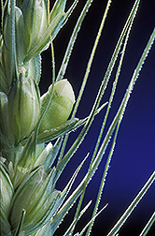
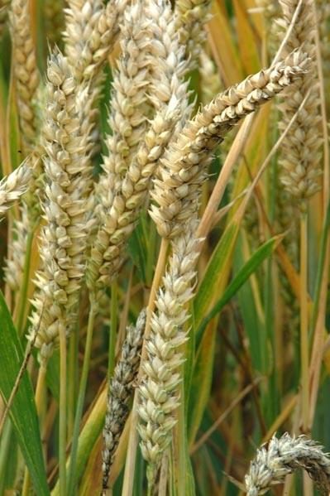
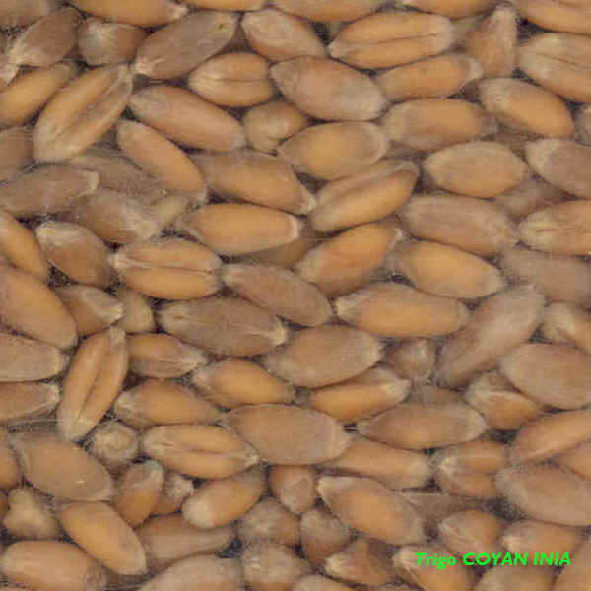
Trigo
ENFERMEDAD CELIACA:

Slide 6

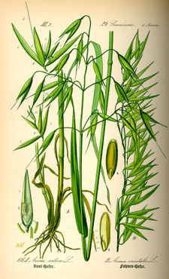
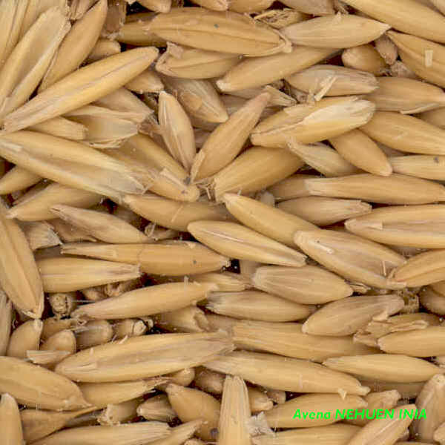
ENFERMEDAD CELIACA:
AVENA

Slide 7
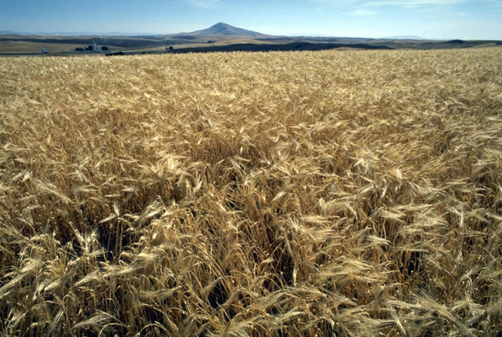
ENFERMEDAD CELIACA:
Cebada

Slide 8

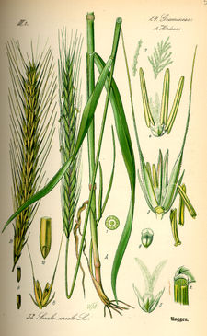
ENFERMEDAD CELIACA:
Centeno

Slide 9

ENFERMEDAD
CELIACA:
• Agua 12%
• Almidón 74%
• Lípidos 2%
• Proteínas 12%
Trigo
Albúmina
Globulinas
Gliadina
Prolaminas :
Glutaminas
Cebada
Proteínas
Hordeína
Lesionan la célula intestinal
Centeno
Proteínas
Secalina
Enf. Celíaca
Avena
Proteínas
Avenina

Slide 10
El GLUTEN es un conjunto de proteínas individuales que se pueden clasificar en dos grupos:
prolaminas (solubles en etanol 40-70%) y gluteninas (insolubles).
Las prolaminas de los diferentes cereales son:
Cereal | Tipo de Prolamina | Contenido en %
Trigo | Gliadina | 69%
Centeno | Secalina | 30-50%
Cebada | Hordeina | 46-52%
Avena | Avenina | 16%
Mijo | Panicina | 40%
Maíz | Zeína | 55%
Arroz | Orzenina | 5%
Sorgo | Kafirina | 52%

Slide 11
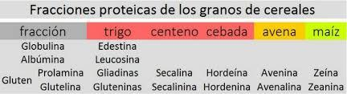

Cabe pensar entonces , que el término "SIN GLUTEN" no es del todo riguroso. Deberíamos sustituirlo por "SIN GLIADINA, SIN SECALINA, SIN HORDEINA Y SIN AVENINA".
En algunos países de Sudamérica han adoptado el término "SIN TACC" (sin trigo, sin avena, sin cebada y sin centeno) , mientras que en la lengua inglesa se utiliza "GF" (gluten free).
En nuestro país utilizamos "SIN GLUTEN" como abreviatura de "APTO PARA CELÍACOS",

Slide 12
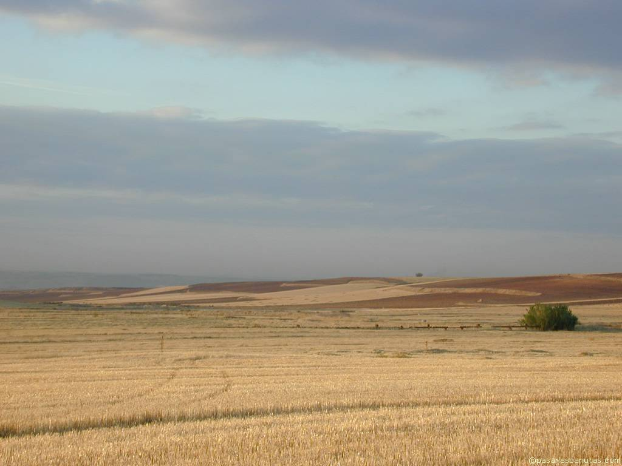
Ubicación Anatómica

Slide 13
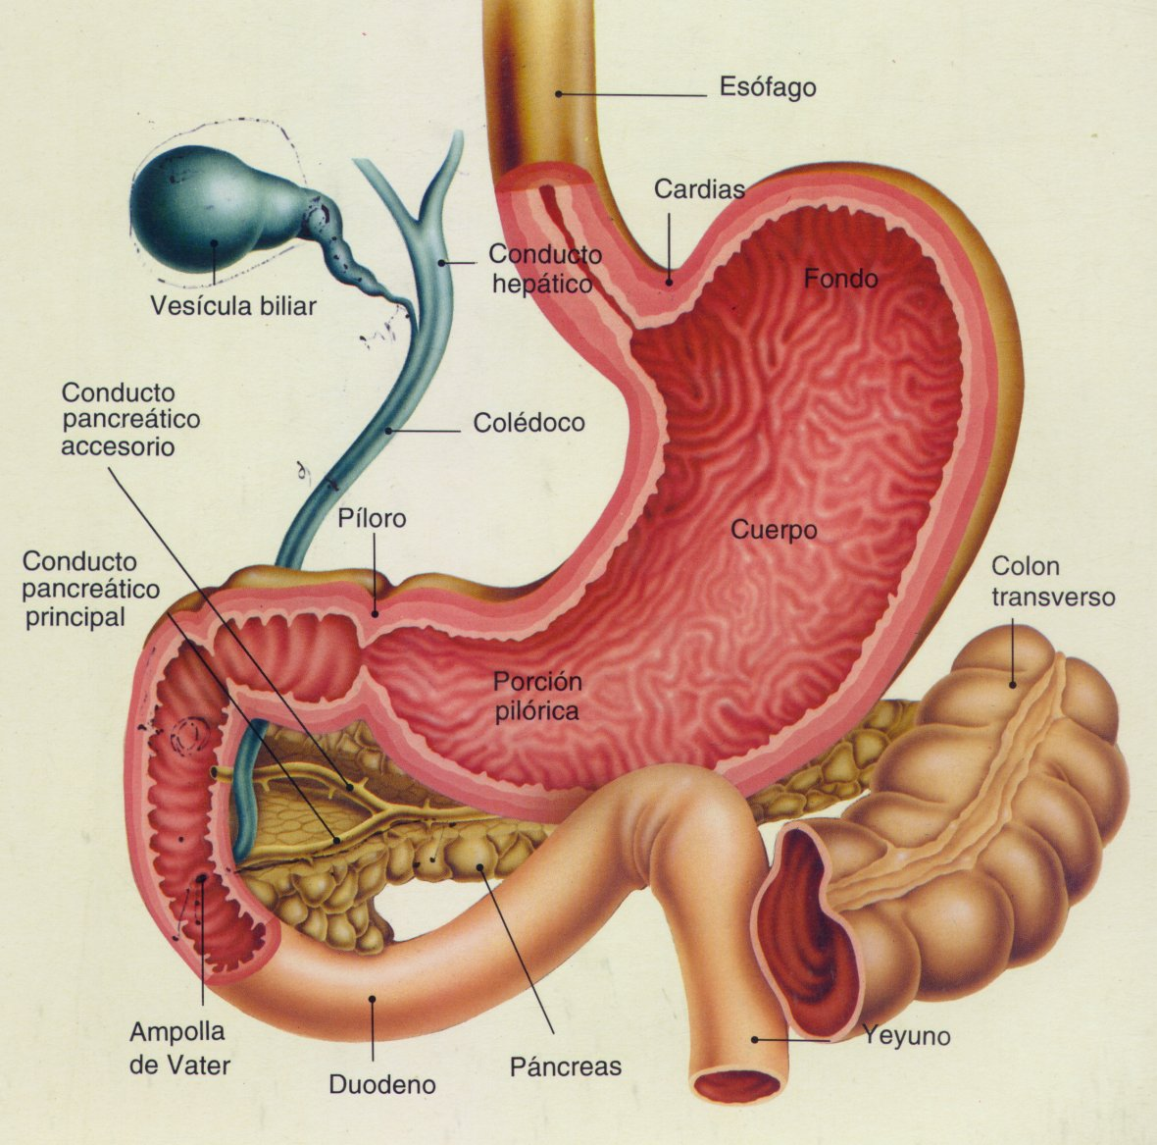
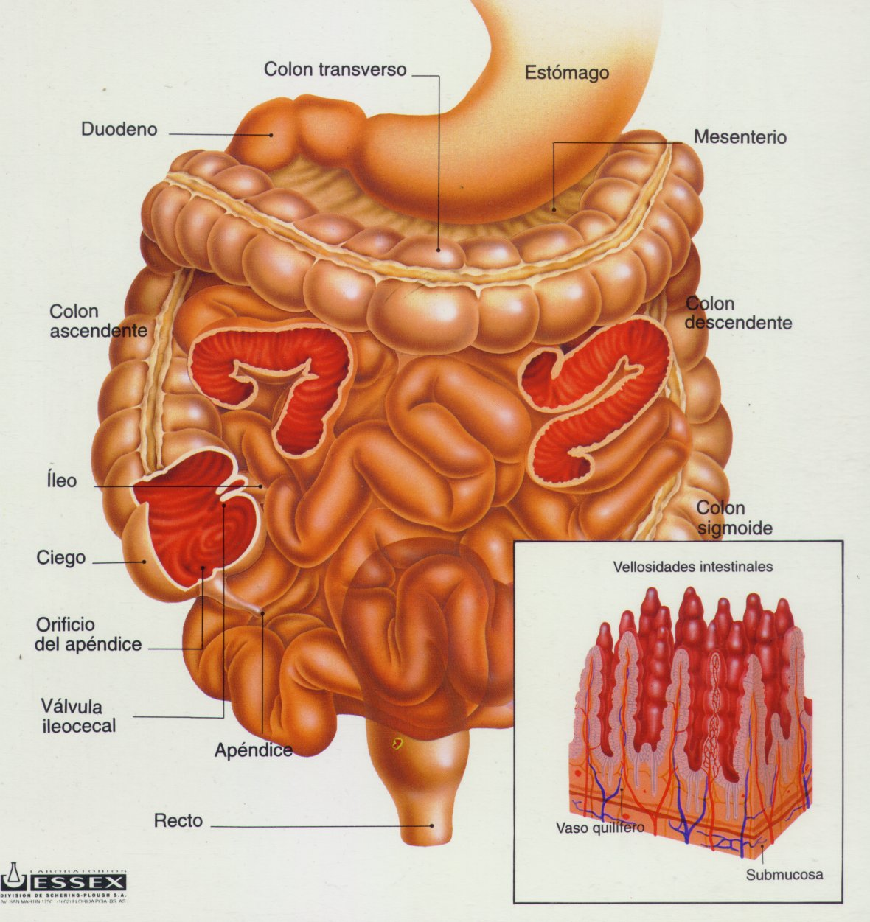

Slide 14
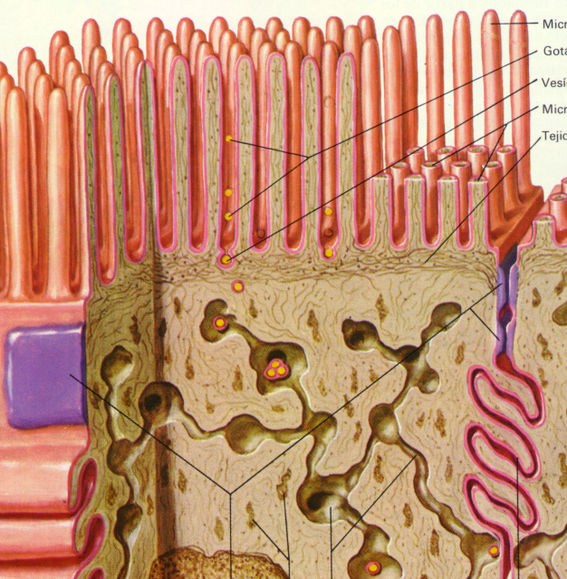
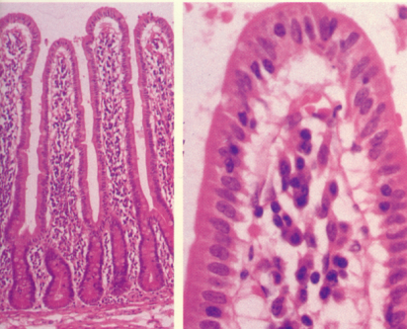
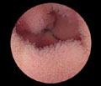
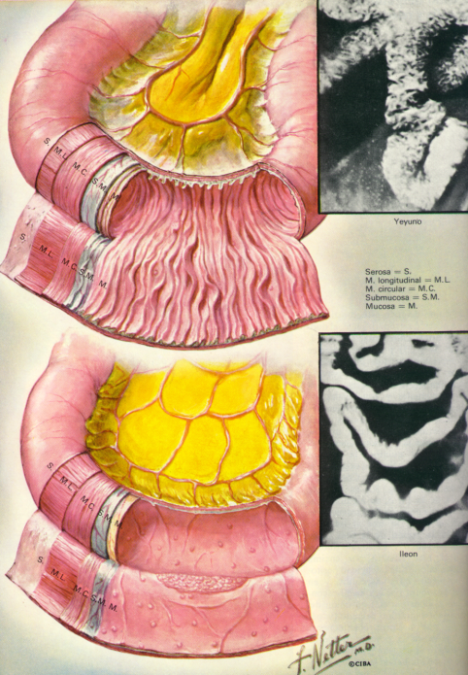
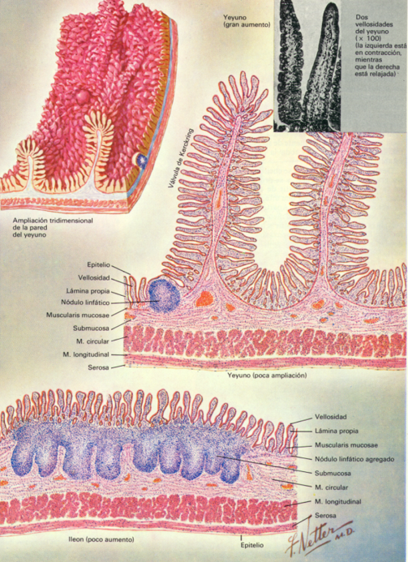
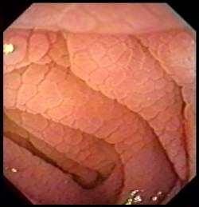

ENFERMEDAD CELIACA:
Celíaca
Celíaca

Slide 15

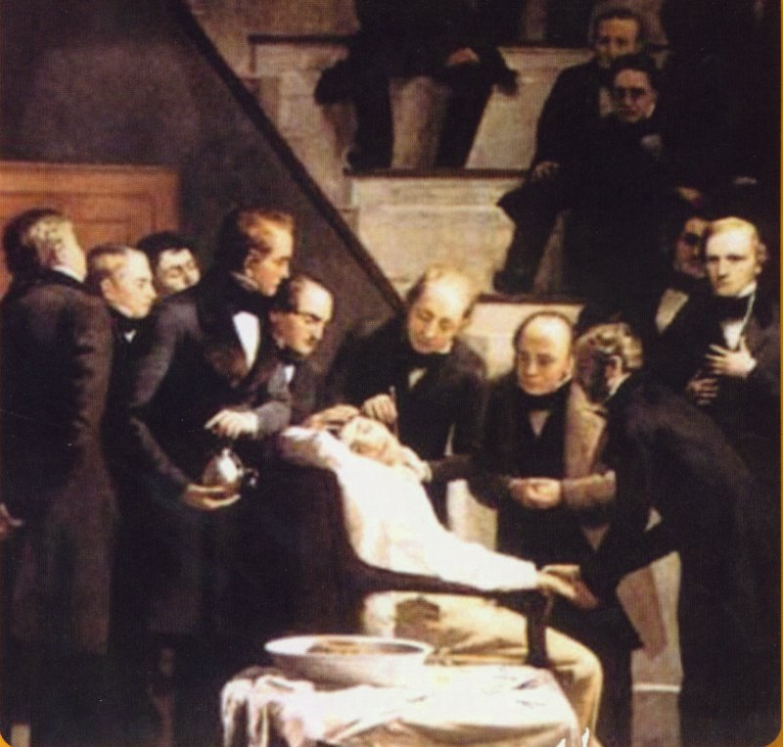
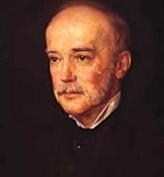
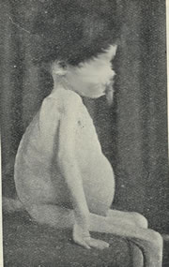
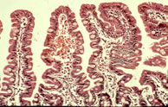
Descripta por Samuel Gee (1888)
ENFERMEDAD CELIACA: Historia
Nel 1888 pubblicò la prima moderna e completa descrizione della celiachia (o malattia di Gee-Herter), teorizzando l'importanza della dieta per il suo controllo. Fu inoltre il primo a descrivere la sindrome del vomito ciclico[1]
University College Hospital

Slide 16
Prevalencia de la Enfermedad
Hasta 1980 en Europa se consideraba una prevalencia de 1/1000 a 1/3000 siendo su presentación típica la pérdida de peso y la diarrea.
Empleando métodos serológicamente más sensibles, se calcula que la EC afecta alrededor de 1:100 a 1:200 personas.
La relación entre mujeres y hombres es 2 -3 : 1
Se presenta con mas frecuencia sin síntomas gastrointestinales.

Slide 17
Actualmente un reciente trabajo múlticéntrico realizado en 2219 niños demuestra una prevalencia en la población pediátrica de 1,26 % es decir 1 caso cada 79 niños estudiados.
Por otro lado, en adultos la prevalencia es de 1/137 promedio.
Dato : La EC es diagnosticada, en promedio, más de 10 años después de que el paciente presenta sus primeros síntomas.

Slide 18
ENFERMEDAD CELIACA:
Concepto:
Es una enfermedad sistémica , inflamatoria crónica, autoinmune, del intestino delgado proximal, ocasionada por una intolerancia permanente al gluten o a una secuencia determinada de aminoácidos del tipo prolaminas (proteínas del trigo, cebada, centeno y en menor porcentaje de la avena) mediada por células T y B, en individuos predispuestos genéticamente, que altera la estructura mucosa del intestino, dificultando la absorción y la utilización de los nutrientes, produciendo con el tiempo un síndrome de mala absorción con múltiples deficiencias.
La lesión que se produce revierte con la supresión del gluten de la dieta y reaparece con la reintroducción del mismo.
El cuadro clínico difiere considerablemente y va desde formas clínicas muy severas a formas totalmente asintomáticas.

Slide 19
Richard Logan en 1981, comparo la imagen de un témpano para realizar una descripción de la población celíaca:
a)La forma típica o clásica de la enfermedad correspondería a la porción que
emerge por encima del nivel del agua (30% de los casos)
y la masa del témpano que está sumergida u oculta (70% del total) estaría constituida por las otras formas de presentación clínica:
b) sub clínica o atípica son pacientes que tienen signos o síntomas extra intestinales
c) Aquellos pacientes celíacos silentes o asintomáticos .
d) Pacientes latentes de enfermedad . También asintomáticos conocidos como celíacos potenciales: individuos sin atrofia vellocitaria con serología específica positiva aislada y o aumento de receptores para antígenos HLA-DQ2/DQ8 .

Slide 20
ENFERMEDAD CELIACA:
Frecuencia:
Niños < 2 años
Casos Diagnosticados
30 %
Adultos
Casos no diagnosticados
Piramide
del Iceberg
> %
70 %

Slide 21

ENFERMEDAD CELIACA
Fisiopatogenia

Slide 22
Predisposición genética
La predisposición genética se debe :
a la presencia de genes del sistema HLA (Human Leukocyte Antigen)
los cuales son fundamentales en la defensa inmunológica del organismo , permitiendo la identificación de las moléculas propias de extrañas en la pared intestinal.
Estudios en pacientes celíacos han puesto en evidencia que el 95% de los celíacos presentan genes HLA DQ2 ó DQ8.
El no poseer HLA DQ2 ó DQ8 permite excluir la EC con un 85% de certeza.

Slide 23
Tipos de antígenos leucocitarios humanos , tipo II (HLA):
Hasta el 95% de los pacientes con EC presentan HLA-DQ2.
Mientras que el resto de los pacientes presentan HLA DQ8.
La expresión de estas moléculas HLA-DQ2 o HLA-DQ8 es necesaria ( 85 % ) pero no suficiente para que se desarrolle la enfermedad.

Slide 24

Cuando solicitar el estudio : HLA DQ2/DQ8
1. Pacientes con anticuerpos positivos anti-tGT, con biopsia normal.
2. Pacientes con lesión mucosa y serología negativa .
3. Excluir susceptibilidad genética en familiares de 1º grado de un paciente
celíaco.
4. Pacientes asintomáticos , a los que se les ha retirado el gluten sin realización de biopsia previa, y se plantea la reintroducción del gluten.
5. En pacientes sintomáticos con serología y biopsias normales.
6. Pacientes con enfermedades asociadas a EC : Diabetes Melitus insulinodependiente, Tiroiditis de Hashimoto, Hepatitis autoinmune,
Síndrome de Sjögren, Nefropatía con depósitos IgA, Miocardiopatías y enfermedades genéticas como Síndrome de Down o de Turner con anticuerpos positivos y biopsias normales.
7. Enfermedad celíaca latente.

Slide 25
Método utilizado : Biología Molecular.
Tipificación de los genes HLA DQ2 y 8 , A1 -DQB1-DRB1 por amplificación enzimática del ADN , con primers de secuencia específica (PCR-SSP).
Se utilizan kits comerciales PROTRANS Domino System HLA-Celiac Disease, Germany.

Slide 26
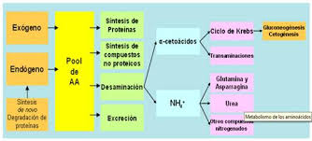
La gliadina es el antígeno responsable causante de la producción de autoanticuerpos contra el endomisio que rodea cada una de las fibras del músculo liso intestinal .
Gliadina y endomisio
Actualmente se sabe que el blanco de estos autoanticuerpos es la enzima transglutaminasa tisular (tTG).
Esta enzima produce la deamidación de la gliadina, producuiendose una mayor respuesta proliferativa de las células T, lo que contribuye a la inflamación de la mucosa y a una mayor activación de las células B en pacientes con HLA, DQ2 o DQ8.

Slide 27
ENFERMEDAD CELIACA:
Intestino Normal
Luz intestinal
Vellosidad normal
Arterias y venas
arterias

Slide 28
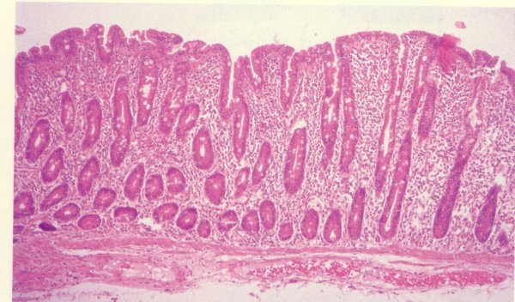
ENFERMEDAD CELIACA:
Intestino con intolerancia al gluten
Luz intestinal
GLUTEN
Luz intestinal
Prolaminas
Linfocitos T
Vellosidad normal
Vellosidad aplanada
Atrofia
tTG deamina a la gliadina
estimulando a los Linfocitos T
Arterias y venas
Linfocitos T
arterias

Slide 29
Luz intestinal
ENFERMEDAD CELIACA:
Intestino Normal
venas
arterias
Luz intestinal --- Enf. Celíaca : sobrecrecimiento bacteriano .
Disbacteriosis
ALIMENTOS
Infección
Diarrea
< Absorción ↓ peso

Slide 30
Investigar :
Sobrecrecimiento bacteriano.
Disbacteriosis intestinal
Parasitosis .
Gastritis por
Helicobacter pylori.
Enfermedad
Celíaca.

Slide 31
Formas de presentación clínica.
Forma latente asíntomatica. Anticuerpos ( - ), Endoscopía ( -)
Forma silente asintomática . Por screening poblacional, o hallazgo endoscópico
Forma atípica subclínica , mono o oligosintomática
Forma típica Clínica clásica o sintomática.
Grupos de riesgo.

Slide 32

Asintomática.
Poco
Sintomática.
Sintomática
Clásica.
Grupos de
riesgo
Latente
Silente
…
Formas de presentación clínica.

Slide 33
Forma clínica latente. Asintomática
En un alto nivel de la población.
Consumen gluten pero no tienen síntomas ni alteración en las vellosidades intestinales. Repentinamente pueden hacer una crisis aguda de la enfermedad

Slide 34
Forma silente o asintomática
Screening poblacional
Hallazgo endoscópico
Esta forma clínica corresponde a individuos que no presentan signos o síntomas y que han sido identificados a través de estudios de rastreo con serología especifica.
Muchas veces , realizados en grupos de riesgo.
Este comportamiento es más frecuente en familiares de celíacos de primer orden, en quienes la enfermedad puede cursar durante años como asintomática
En varios estudios epidemiológicos, se ha demostrado que esta forma clínica es más frecuente que la forma sintomática.

Slide 35
Forma atípica subclínica , mono o oligosintomática.
Síntomas más leves e intermitentes.
La diarrea suele ser menos frecuente, es mayor la edad en la cual se realiza el diagnóstico y con menor compromiso nutricional .
Anemia ferropénica inexplicable o que no responde al tratamiento
con hierro.
Talla baja hallada como único síntoma en un 10% de los casos o
Talla y peso , que no corresponde al percentilo correspondiente.
Defectos en el esmalte dentario y aftas recurrentes .
Trastornos de conducta,
Problemas de personalidad, anorexia, epilepsia con calcificaciones
cerebrales, retardo en la pubertad , trastornos ginecológicos, infertilidad, embarazos con recién nacidos de bajo peso , trastornos del
metabolismo cálcico, osteoporosis, debilidad o fatiga.
Caída del cabello , uñas quebradisas.
Fracturas oseas frecuentes.
Parestesias , cuadros de tetania.
Abortos a repetición. Menopausia precóz. Menopausia tardia.

Slide 36

Forma Típica clásica o sintomática:
Es más frecuente en niños menores de 2 años que en adultos.
Los pacientes celíacos pueden consultar por diarrea crónica:
aumento de la excreción de agua fecal que se expresa clínicamente por el mayor número de deposiciones y/o disminución de la consistencia con una duración aproximada de más de 30 días.
La malabsorsión de nutrientes genera pérdidas de grasa y proteínas
por materia fecal.
La lesión intestinal produce también déficit de lactasa, con una consecuente intolerancia a la lactosa y diarrea osmótica.

Slide 37

Se generan también, déficit de vitaminas, minerales y micronutrientes tales como: calcio, hierro y zinc.
distensión abdominal
pérdida de peso
baja talla
signos carenciales como piel seca, cabellos opacos y secos,
queilitis
lengua des-papilada e irritabilidad.
Los niños pueden presentar frecuentemente hiporexia y cuadro de desnutrición.

Slide 38

En los niños , debemos previamente !!! ..descartar causas parasitarias como giardia lamblia, strongyloides, o bien sobrecrecimiento bacteriano o alergia a la proteína de leche de vaca.

Slide 39

Grupos de riesgo
Se consideran grupos de riesgo para padecer la enfermedad a los familiares de primer grado de pacientes celíacos:
Padres, hermanos e hijos de pacientes celíacos (5-20 %).
También corresponden a este grupo los pacientes con enfermedades auto inmunes asociadas.
Estas incluyen:
Diabetes Melitus insulino-dependiente,
Tiroiditis de Hashimoto,
Hepatitis autoinmune,
Síndrome de Sjögren,
Nefropatía con depósitos IgA,
Miocardiopatías y enfermedades genéticas como Síndrome de Down o de Turner
Hipotiroidismo
Hipertiroidismo
Alopecia areata
Psoriasis
Hepatitis autoinmune
Cirrosis biliar primaria
Artritis Reumatoidea

Slide 40

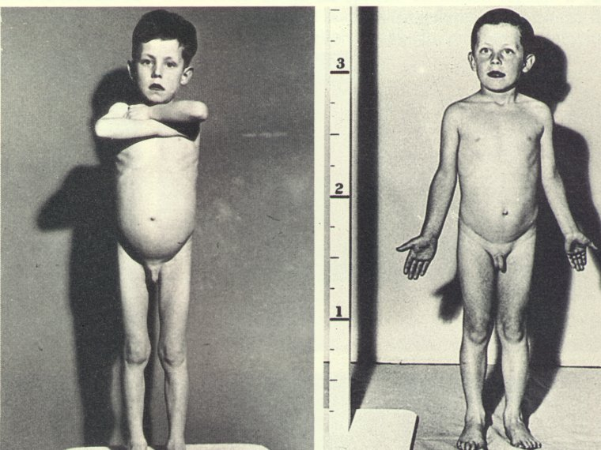
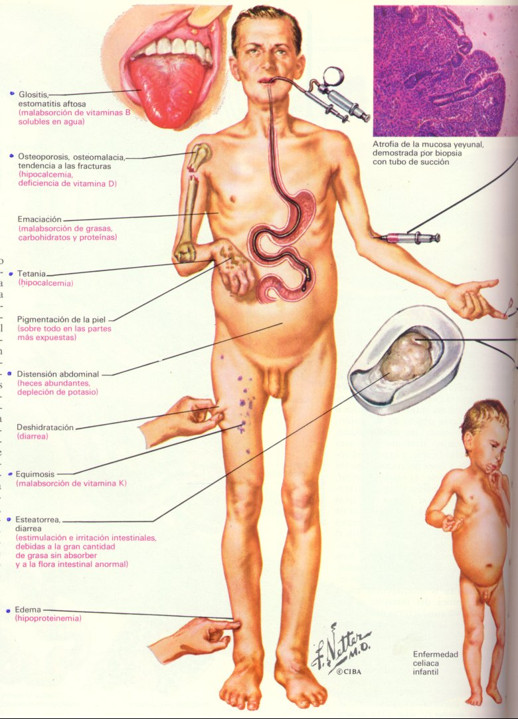
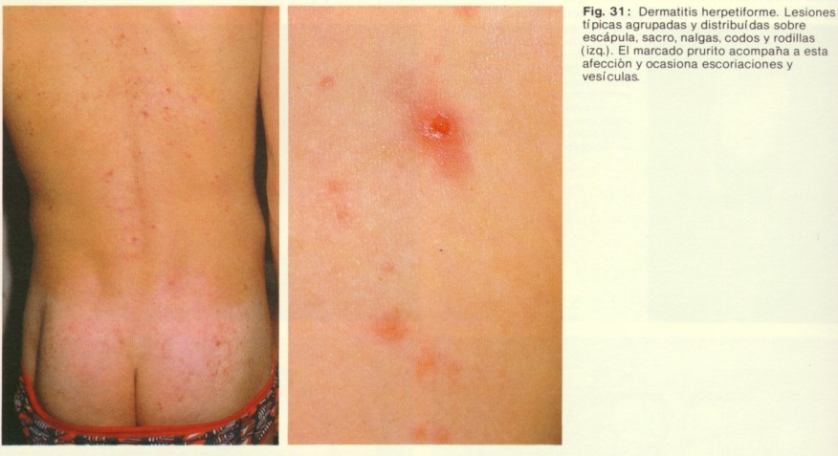
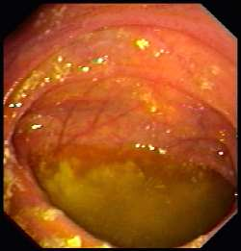
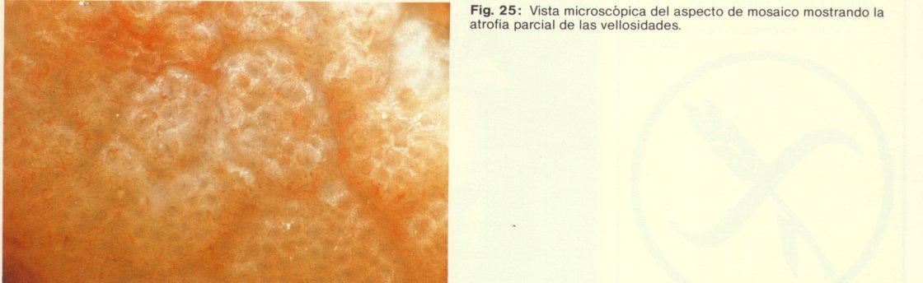
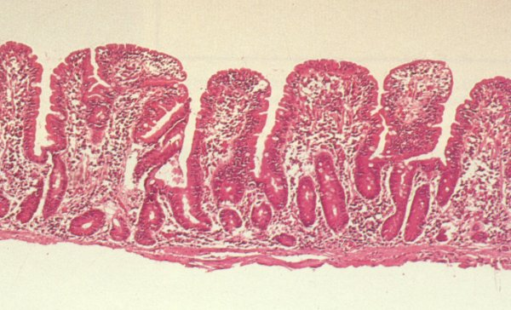
ENFERMEDAD CELIACA:

Slide 41
Si el diagnóstico se retrasa , puede aparecer el cuadro
conocido como crisis celíaca :
Diarrea esteatorreica muy severa,
Hipoproteinemia,
Hipoalbuminemia,
Hiporexia importante .
Edemas de miembros inferiores.
Hipocalcemia y/o tetania
Hipokalemia con repercusión electrocardiográfica.
Este cuadro requiere internación y corrección hidroelectrolítica (sodio y potasio),
aporte de minerales (hierro y calcio) y micronutrientes (zinc).
Muy frecuentemente, se requiere una alimentación forzada con sonda nasogástrica con fórmulas especiales que sean sin lactosa y con caseína,
o a base de hidrolizado proteico y con grasas en un 50% como triglicéridos de cadena media. ( Kas 100 )

Slide 42
Complicación de la Enfermedad Celiaca
A largo plazo.
Linfoma Intestinal .

Slide 43

Diagnóstico :
¿Cómo se realiza el rastreo
de la Enfermedad Celíaca?
El rastreo de EC debería realizarse ante la sospecha clínica en niños y
adultos que posean síntomas típicos, atípicos o que pertenezcan a un grupo
de riesgo.
Los marcadores séricos (anticuerpos) son de gran utilidad como indicadores
de EC, si bien la biopsia intestinal sigue siendo el patrón oro para
establecer el diagnóstico.
La negatividad de estos marcadores no excluye definitivamente el diagnóstico.
Los marcadores disponibles son los siguientes:
• Anticuerpos antigliadina (AGA): Pueden ser de clase IgA como IgG.
Anticuerpos antigliadina deaminada (DAGA): Pueden ser de clase IgA como IgG.
• Anticuerpos antiendomisio (EMA): Pueden ser de clase IgA como IgG.
• Anticuerpos antitransglutaminasa tisular humana (a-tTG): Pueden ser de clase IgA o IgG.

Slide 44
Diagnóstico :
Si el paciente posee una deficiencia de IgA, es decir niveles menores a 7 mg/dl
los resultados obtenidos serán falsos negativos.
Por otro lado, los pacientes celíacos pueden presentar un déficit selectivo
de IgA con mayor frecuencia que la población general.

Slide 45
¿Cuál es el valor de los test serológicos en el diagnóstico
de la enfermedad celiaca?
El anticuerpo IgA Anti-Transglutaminasa (a-tTG-IgA) se
encuentra universalmente recomendado especialmente como primer rastreo.
Si la serología es negativa, buscar una posible deficiencia
de IgA.
No se recomienda utilizar el antígeno leucocitario humano
(HLA) DQ2/DQ8 en el diagnóstico inicial de EC.

Slide 46
¿Es necesaria la biopsia en pacientes cuyos test serológicos
son positivos?
SI
Se recomienda realizar biopsias de intestino delgado proximal
en todos los pacientes con resultado de anticuerpo positivos.
En pacientes con pruebas serológicas a-tTG-IgA o Anticuerpos
Anti gliadina IgA positivas se recomienda derivar a un especialista
para su control y tratamiento.

Slide 47
¿Es necesaria la biopsia en pacientes pediátricos con
síntomas típicos, o con formas clínicas asociadas o con síntomas atípicos o poco sintomáticos , cuyos test
serológicos son negativos?
Si , es necesaria .
En niños con pruebas serológicas negativas y diarrea crónica
o diarrea con retraso de crecimiento o síntomas compatibles
con la enfermedad celíaca o los que pertenecen a un grupo de
riesgo (por ejemplo, deficiencia selectiva de IgA o antecedentes
familiares de enfermedad celiaca) se recomienda derivar a un
Especialista para que considere realizar una biopsia.

Slide 48
Diagnóstico :
Puede presentarse Seroconversión en la E.C. ?
En caso de que una prueba serológica positiva se convierta en negativa
(seroconversión) después del tratamiento con dieta libre de gluten,
esto podrá ser considerado como una prueba adicional para el diagnóstico de EC.
Los marcadores serológicos IgG o IgA anti-gliadina (AGA) poseen una
gran variabilidad en la especificad y sensibilidad, por lo tanto no se
recomienda utilizarlos para el diagnóstico de EC.

Slide 49

Por lo tanto para establecer el diagnóstico definitivo :
El paciente debe presentar una resolución sintomática completa , después del tratamiento con una dieta libre de gluten estricta
durante por lo menos dos meses .
La biopsia , siempre debe llevarse a cabo antes de proceder a la exclusión del
gluten de la dieta . Fundamental para establecer el estado actual ante el inicio del tratamiento.
No olvidar que el patrón oro , consiste en la práctica de una biopsia del duodeno proximal o del yeyuno.

Slide 50

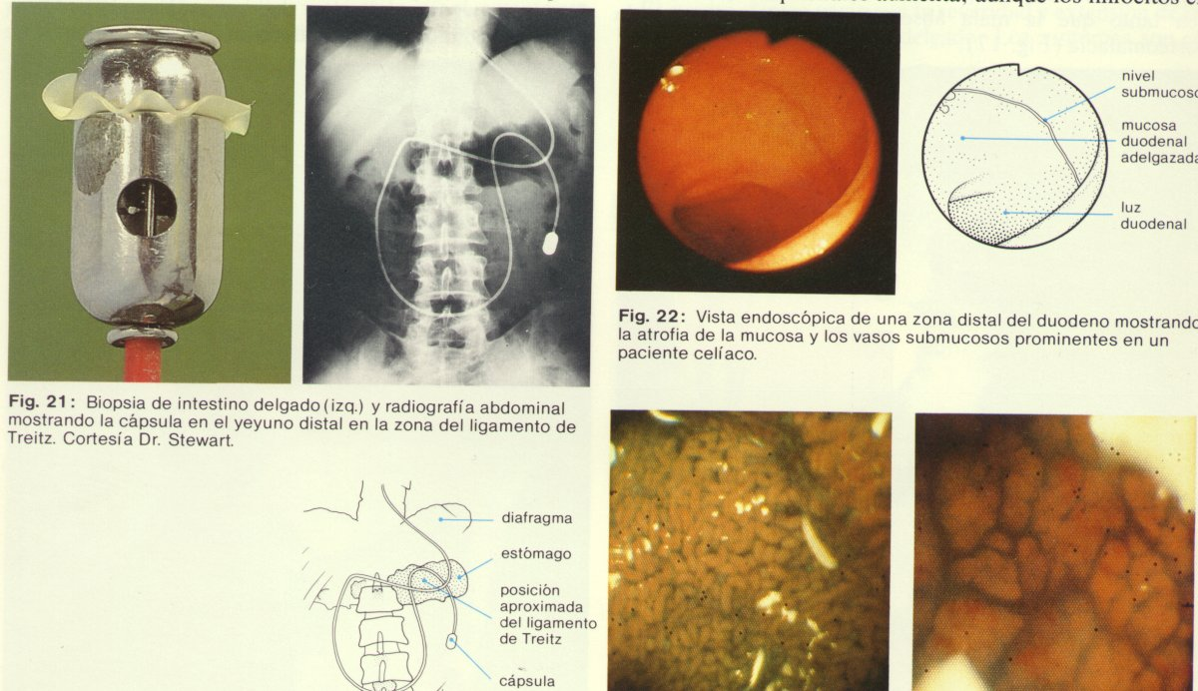
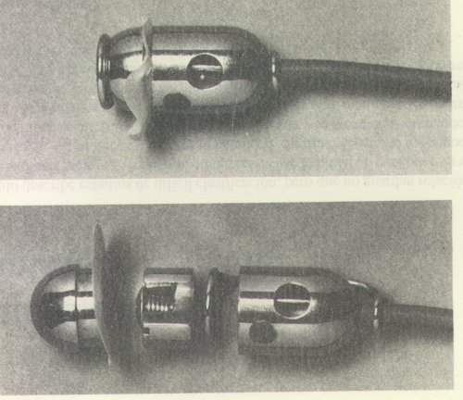
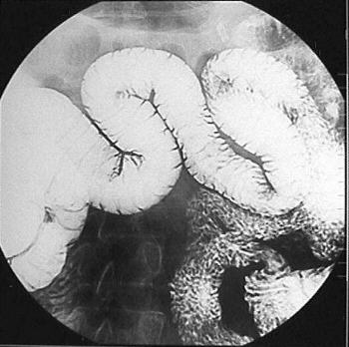
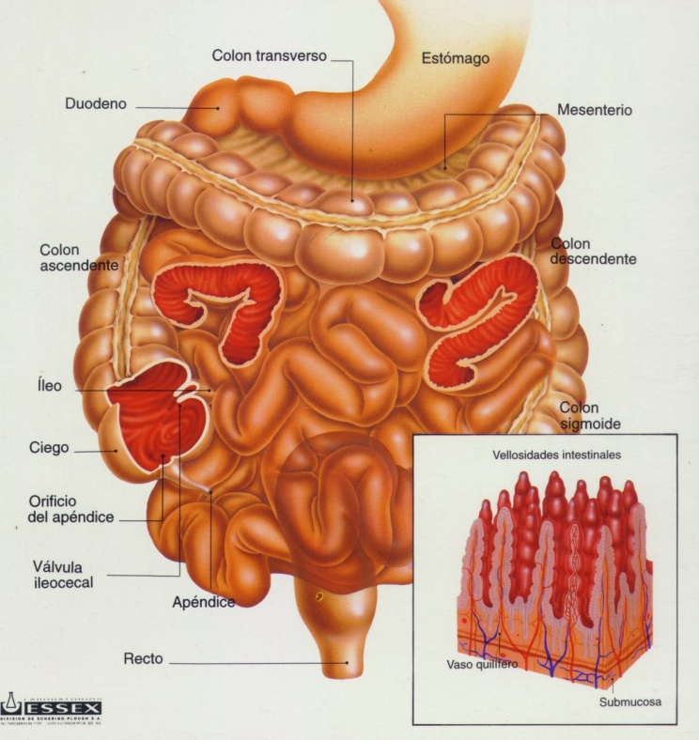
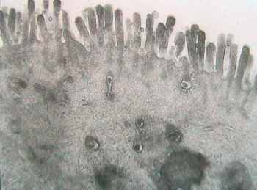
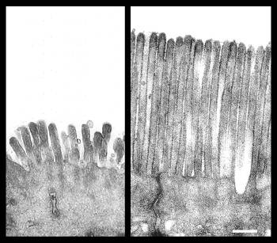
Método antiguo de Diagnóstico
Biopsia con cápsula yeyunal

Slide 51

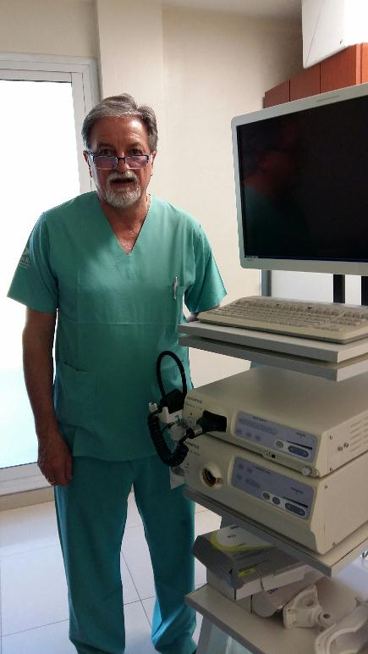
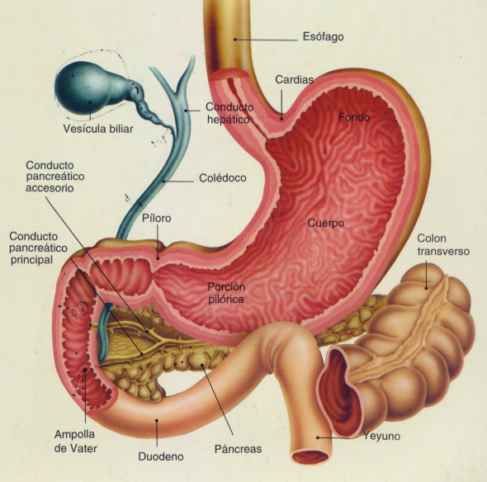
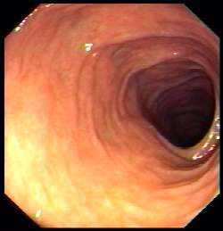
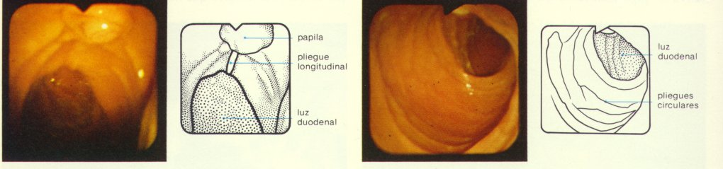
Método de diagnóstico actual
Video Esofagogastroduodeno
Fibroscopía con biopsia duodenal

Slide 52
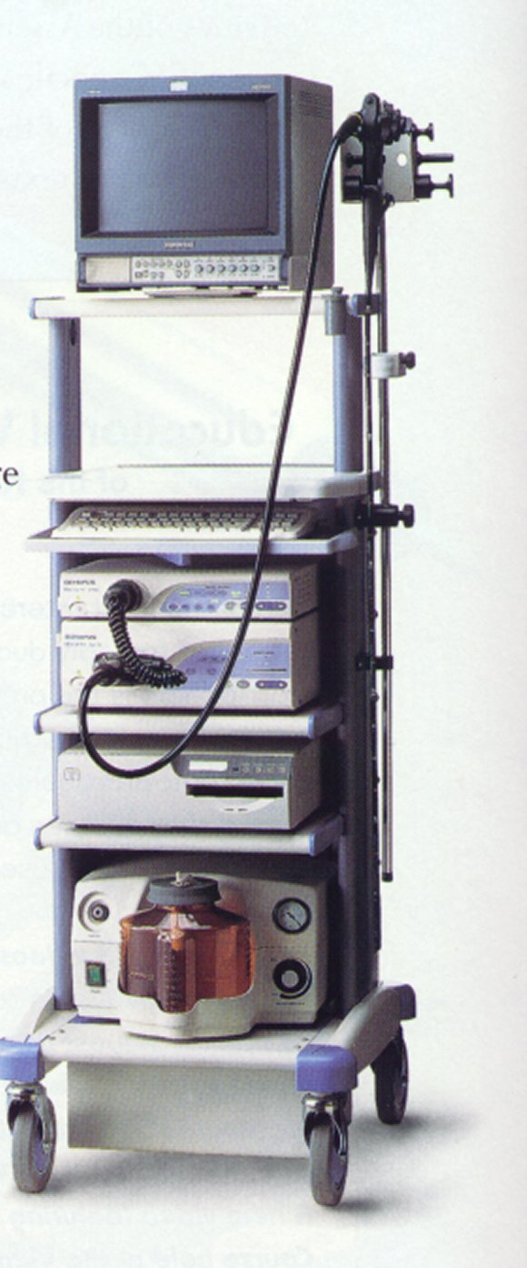
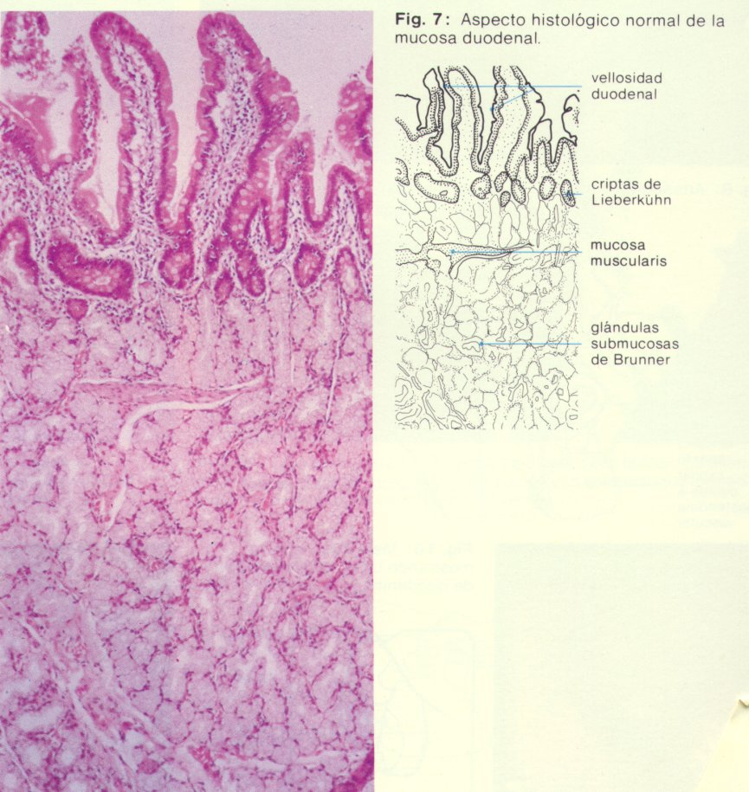
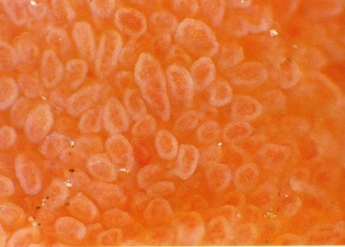
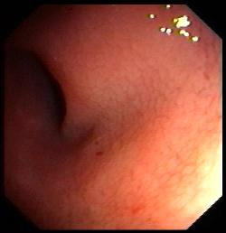
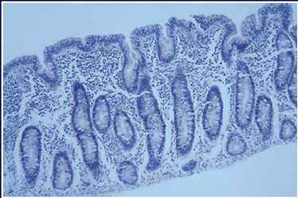
Duodeno normal
Duodeno en enfermedad celiaca

Slide 53
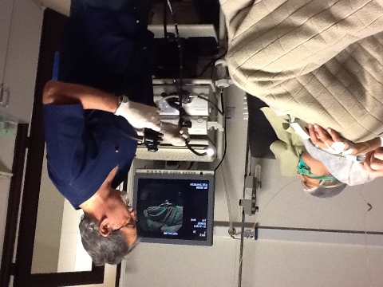
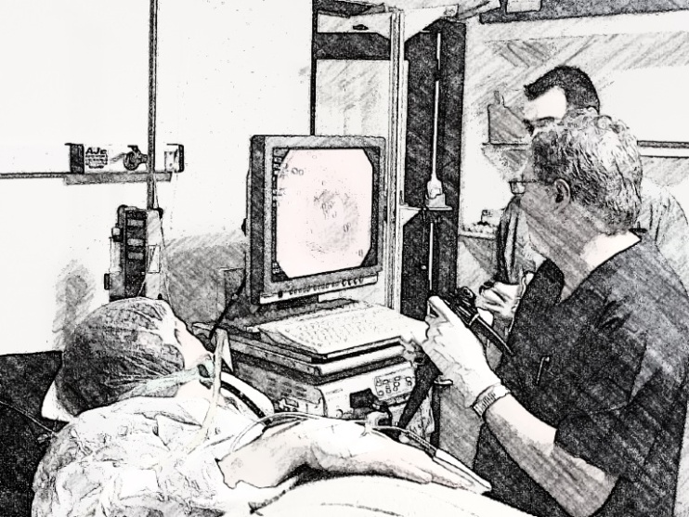
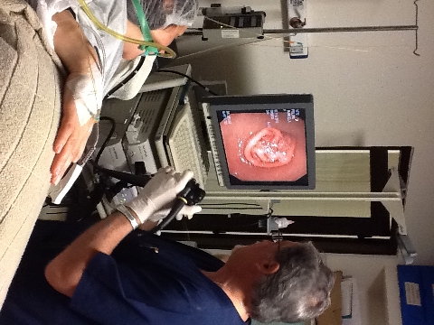

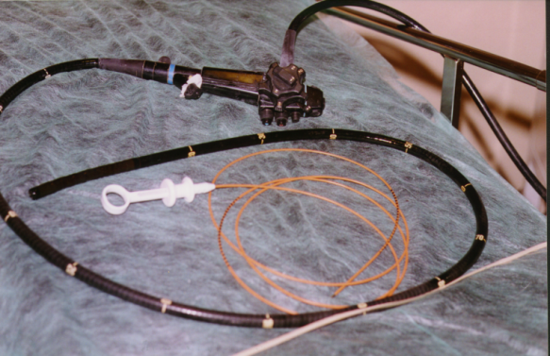

Slide 54

Clasificación de Marsh para EC.
Estadio 0 Mucosa preinfiltrativa edematosa . 5% de los pacientes presentan piezas de biopsia de intestino delgado que parecen normales.
Estadio I Aumento del número de los linfocitos intraepiteliales (LIEs) a más de 30 por 100 enterocitos.
Estadio II Hiperplasia de las criptas. Además de los LIEs hay un aumento de la profundidad de las criptas sin una reducción de la altura de las vellosidades.
Estadio III Atrofia vellositaria; A parcial, B subtotal, C total. Esta es la lesión celíaca clásica. A pesar de los cambios marcados en la mucosa muchos individuos son asintomáticos y por lo tanto son clasificados como casos subclínicos o silentes.
Esta lesión es característica pero no patognomónica de EC y puede también observarse con giardiasis severa, sensibilidades alimentarias en el niños, isquemia crónica del intestino delgado, esprue tropical, deficiencias de las inmunoglobulinas y otras deficiencias inmunes .
Estadio IV Atrofia vellositaria total. Puede haber un depósito de colágeno en la mucosa y submucosa (esprue del colágeno, un trastorno que puede estar relacionado con la EC).

Slide 55
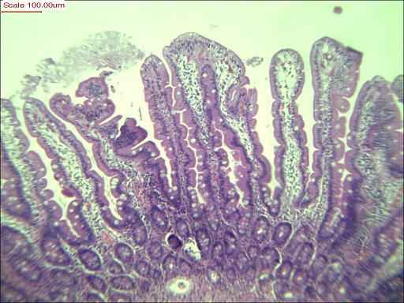
hematoxilina y eosina.
foto a bajo aumento ( 100x) de mucosa duodenal normal donde se ve las vellosidades altas y delgadas, digitiformes.
Gentileza Dr. Ariel Naves.

Slide 56
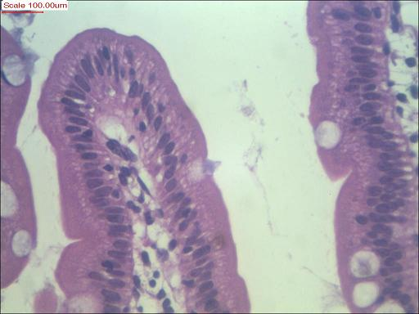
foto a gran aumento ( 400 x) de mucosa duodenal normal donde se ve el extremo apical de una vellosidad delgada, con epitelio preservado, sin linfocitosis intra epitelial y con borde "en cepillo" superficial bien definido.
Gentileza Dr. Ariel Naves.

Slide 57

Celiaquía
En la foto 2 (tomada a mediano aumento -200x) se observa mucosa
( de enfermo con celiaquía) de vellosidades muy simplificadas, reducidas a pequeñas sobre elevaciones romas de la mucosa ( sería un MARSH 3 C). Además se observa linfocitosis intra epitelial y el corion mucoso tiene inflamación crónica moderada.
Gentileza Dr. Ariel Naves.

Slide 58

Celiaquía
En la foto 3, también a mediano aumento (200x) se observa mucosa con una vellosidad algo menos alterada que en Nº2, pero de todos modos francamente acortada y engrosada ( sería MARSH entre 3B y 3C), con inflamación en el corion y linfocitosis intra epitelial.
Gentileza Dr. Ariel Naves.

Slide 59

Celiaquía
En la foto 4, tomada a muy gran aumento (600 x) se ve un sector de epitelio vellocitario con marcada linfocitosis intra epiteial; además el epitelio tiene cambios degenerativos, con mala definición de su borde "en cepillo" apical.
Gentileza Dr. Ariel Naves.

Slide 60
¿Es necesaria la biopsia en pacientes adultos con síntomas
típicos, con formas clínicas asociadas a grupo de riesgo o
con síntomas atípicos o asintomáticos cuyos test serológicos
son negativos?
Si , es necesaria.
Un reciente método de diagnóstico que nos acerca a considerar
la amplitud y la extensión de la enfermedad celiaca ,
lo constituye la capsula endoscópica.

Slide 61




ENFERMEDAD CELIACA:
Cápsula Endoscópica de última Generación.

Slide 62

Edema
Vellocitario
Atrofia
Vellocitaria
Delgado Normal.
Gentileza Dra. Patricia San Miguel

Slide 63
Tratamiento:
El tratamiento de la enfermedad celíaca es la adhesión a una
dieta libre de gluten que consiste en la exclusión de cuatro cereales
(trigo, avena, cebada y centeno), sus derivados y productos
que los contengan de por vida.
Con ello, se consigue la mejoría de los síntomas aproximadamente a partir de las dos semanas de su comienzo.
La normalización serológica se consigue al año y la recuperación de las vellosidades intestinales en su tamaño normal , en torno al año y medio .
La avena probablemente no ejerce un efecto nocivo por sí misma;
en Argentina no se recomienda su uso por el peligro de contaminación cruzada.
En niños con síntomas gastrointestinales típicos se recomienda
restringir la lactosa, sacarosa y fibra.

Slide 64
¿Qué alimentos pueden consumir los pacientes con
Enfermedad Celíaca?
Los pacientes con Enfermedad Celíaca podrán consumir todo lo que es de
origen natural, carnes vacuna, pollo, pescado, verduras y frutas frescas,
legumbres, huevos, cereales sin gluten y todas las preparaciones caseras
elaboradas con estos ingredientes.

Slide 65
Alimentos permitidos
Cereales Granos de arroz y de maíz de cualquier marca
envasados; harinas de mandioca, de papa, de soja y sus derivados envasadas y de marcas
permitidas, como así también premezclas elaboradas con harinas permitidas.
Verduras y frutas
Todos los vegetales y frutas frescas ó congeladas en su
estado natural y aquellas envasadas que se encuentren dentro del listado de alimentos para celíacos.
Leche líquida
De todas las marcas Leche en polvo, yogurt y quesos
Aquellos incluidos en el listado de alimentos aptos para celíacos.
Carnes y huevos
Todas las carnes (de vaca, ave, cerdo, cordero, conejo, pescados, mariscos, vísceras, liebre, cabra, vizcacha,
peludo, etc.) y huevos. Con respecto a los fiambres y embutidos, OJO !!!!
Aceites y grasas
Todos los aceites, manteca y crema de leche de todas las marcas.
Maníes, almendras, nueces y semillas
Elegir aquellas con cáscara y/o envasadas para evitar la contaminación cruzada con alimentos que
contengan gluten.
Azúcar y miel pura
De todas las marcas
Dulces, golosinas, amasados de pastelería, galletitas
Se recomienda consumir solamente aquellos que se encuentren en el listado de alimentos aptos
para celíacos.
Agua Es fundamental el consumo de aproximadamente 2 litros de agua potable a lo largo del día.

Slide 66
Bebidas gaseosas azucaradas
Se recomienda consumir libremente aquellas que sean
de marcas líderes, para el resto se recomienda consultar
el listado de alimentos aptos.
Café de grano molido
Se podrá consumir libremente.
Condimentos
Pueden contener gluten por eso se recomienda cultivar hierbas frescas, elegir pimienta en grano, azafrán en hebras o bien elegir aquellos que estén detallados en el listado de alimentos aptos
En niños con síntomas gastrointestinales típicos se recomienda restringir
la lactosa, sacarosa y fibra.

Slide 67




Nuevo método de control de tratamiento
Detección en orina de péptidos del gluten .
Gluten Detect

Slide 68




Slide 69
Muchas Gracias !!!!!

